Slide 1
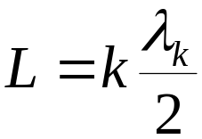
17.7 激光的纵模和横模
一、纵模（振荡频率）
全反射镜
部分 反射镜
光在谐振腔内来回反射，相干叠加，只有形成驻波的光才能振荡
k = 1, 2, 3, …

Slide 2
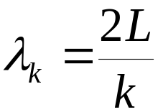
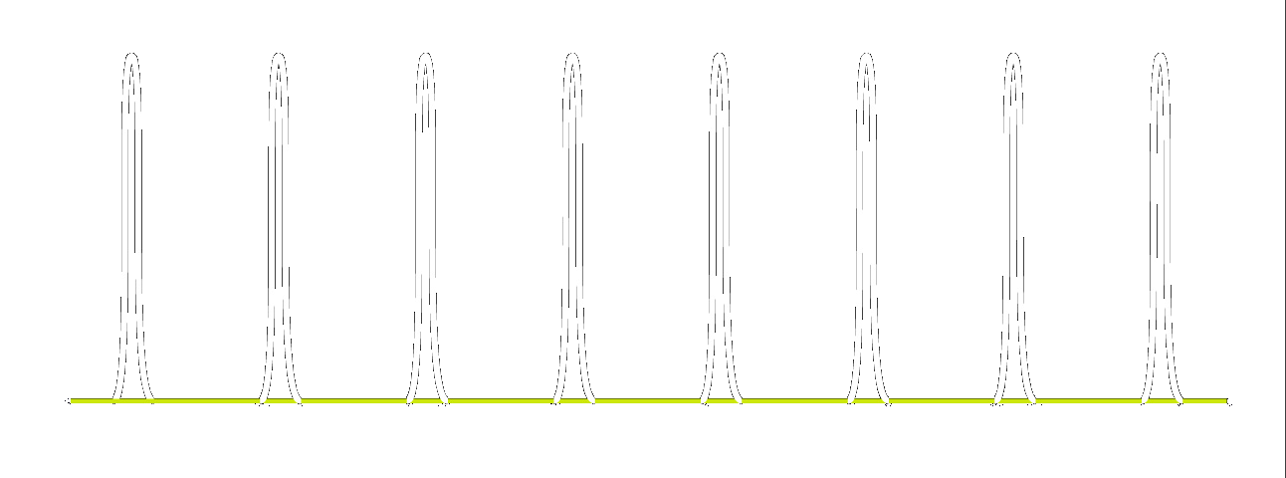
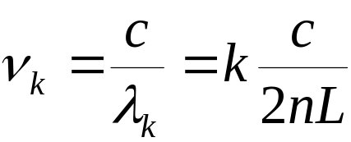
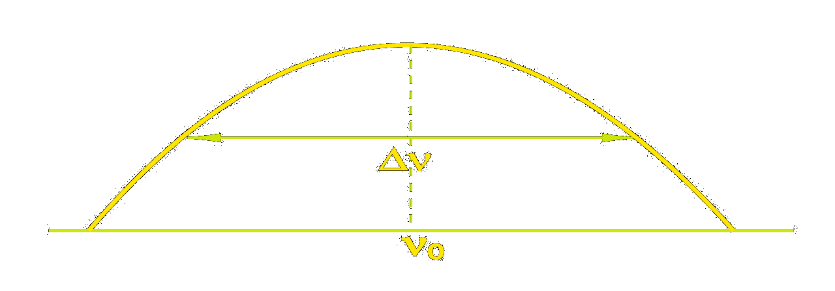
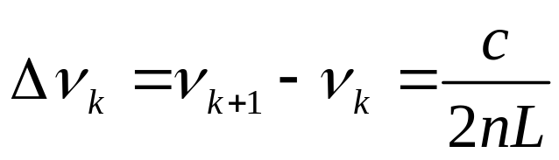
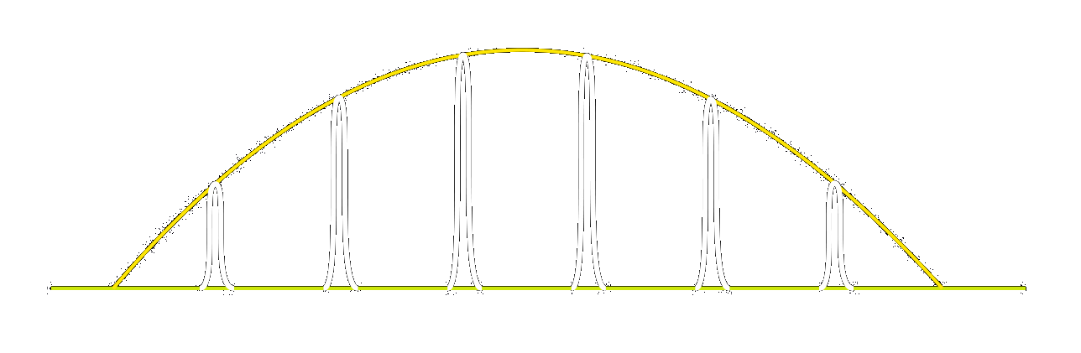
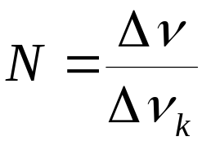
Δv_{k}
波长为
单模线宽
Δv_{c}
振荡纵模
v_{k}
v_{k+1}
纵模间隔
辐射线宽
辐射线宽内的纵模个数为
N 个纵模

Slide 3
讨论
(1) 使激光按单模输出，则其单色性由单模线宽决定。
氦氖激光器参数
条件 | 频率(MHz)
T=300 K P=1~2 mmHg | 辐射线宽 1300
腔长 L=100 cm | 纵模间隔 150
L=100 cm 反射率 98% | 单模线宽 <1
辐射线宽
(2) 若输出光是多模的，其单色性和普通光源一样由辐射线宽决定。
Δv_{c}
N 个纵模

Slide 4
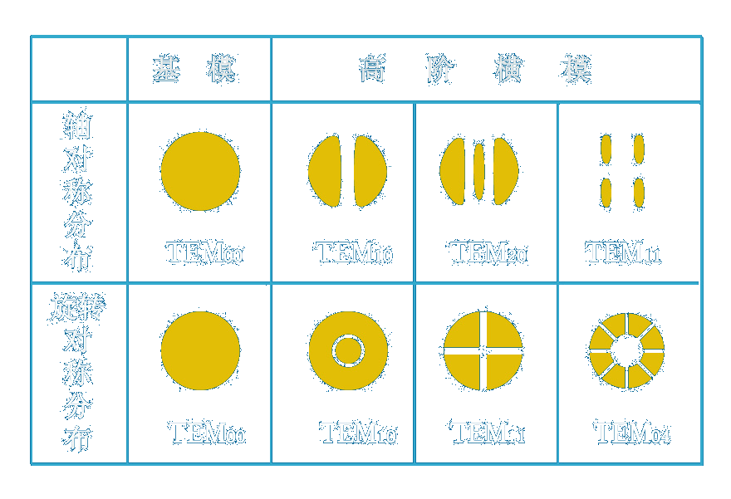
二、横模 (光束横截面上的光强的稳定分布)
激光束横截面上几种光斑图形

